Slide 1
유아기 놀이
다문화가족 이중언어환경조성을 위한
부모-자녀 놀이활동
13. 참새야 참새야

Slide 2

준비해 주세요 : 손유희 사진
1. 새에 대해 수수께끼를 냅니다.
엄마가 들려주는 이야기의 주인공은 누구일까 생각해보자.
저는 날아다녀요.
저는 짹짹 소리를 내요.
2. 참새 노래에 맞추어 노래를 불러봅니다.
엄마가 부르는 노래를 들어보자.
참새 노래를 같이 불러보자.

Slide 3
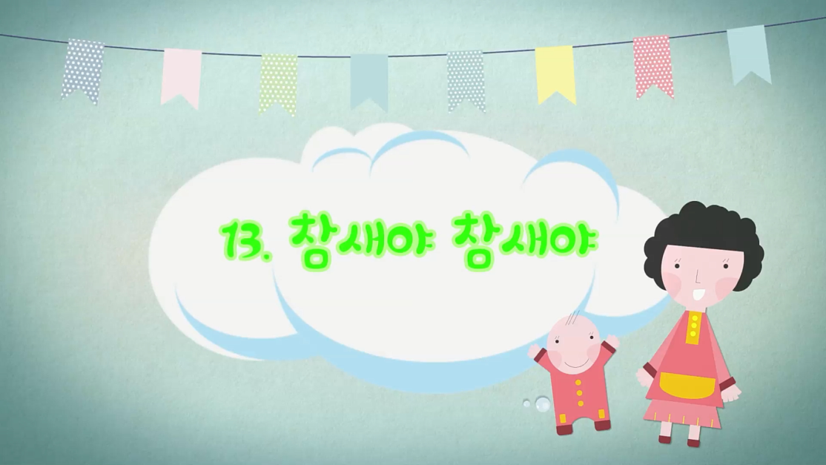
3. 참새 노래에 맞추어 더하기를 해봅니다.
○○야! 이번에는 노래를 바꾸어 불러 볼까?
참새의 숫자를 바꿔서 불러보자.
참새 두 마리 참새 두 마리 모두 몇 마리?
손가락을 세어보자. 모두 네 마리네.
화면을 클릭하여
함께 영상을 볼까요?

Slide 4
알아두세요
이 놀이를 통해서 아이들은 1-10까지의 수 개념이 형성됩니다.
아이들은 1-5가지의 더하기를 구체적으로 경험하게 됩니다.
참새의 숫자는 각각 숫자 ‘5’를 넘지 않도록 합니다.
엄마 나라에서는 숫자를 어떻게 읽는지 함께 알아봅니다.

Slide 5
이렇게도 놀아주세요
노래가 익숙해지면 아이는 엄마나라의 말로 노래하고
엄마는 한국말로 노래 합니다 .
참새 그림을 20마리가 되도록 준비하여 엄마가 엄마
나라말로 숫자를 말하면 아빠와 유아가 숫자만큼
가져오기를 할 수 있습니다.아빠가 5이하의 수에서 참새를
가져온 후 5이상의 수를 한국말로 말하면 엄마와 유아는
참새를 가져 와 숫자를 만듭니다.
(예 : 아빠가 참새 3마리를 가져온 다음 “참새 다섯 마리”하고
외치면 엄마와 유아는 참새 2마리를 가져와 참새 5마리를
만듭니다)

Slide 6
엄마의 모국어를 아이에게 들려주세요
노래 :
참새 :
마리 :
한 마리 :
두 마리 :
세 마리:
네 마리 :
다섯 마리 :
여섯 마리 :
일곱 마리 :
여덟 마리 :
아홉 마리 :
열 마리 :
손가락 :

